Slide 1
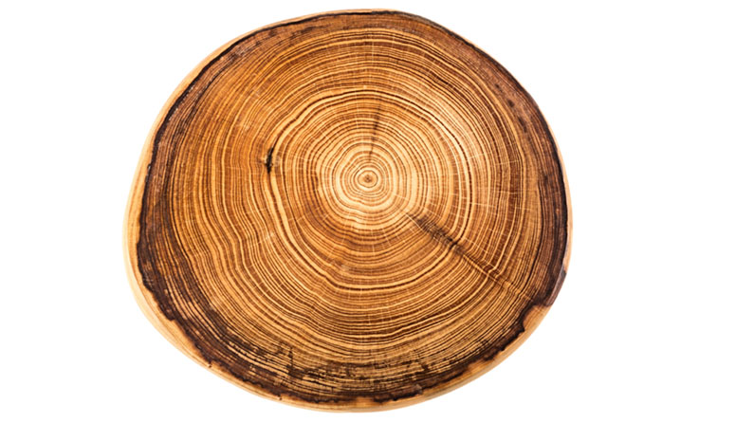
Боја, површина, волумен:
Moтив: Годови
Ликовна култура - 5. разред

Slide 2
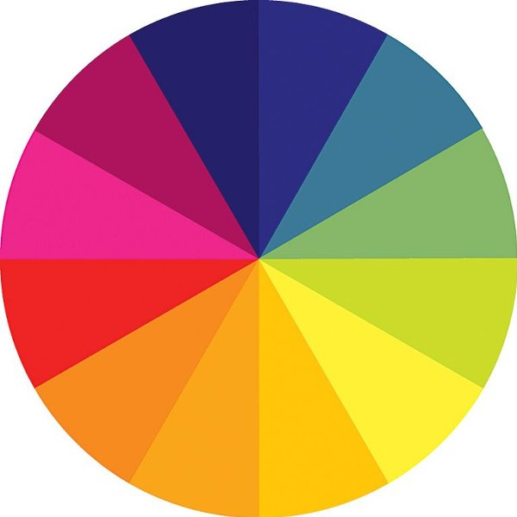
Боја: је утисак који се зрачењем свјетлости са неког тијела ствара у нашем оку, сликарско средство и сликарски материјал.
Боје можемо подијелити на основне (жута, црвена, плава) и изведене боје које се добијају њиховим мијешањем.
Бијела, црна и сива се називају неутралним бојама.

Slide 3
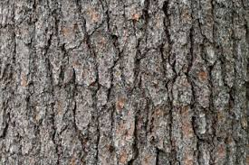
Површина – у сликарству може бити велика или мала, свијетла или тамна, глатка или храпава, мека или тврда.

Slide 4
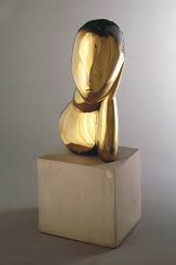
Волумен је простор који заузима једно тијело. То је простор који је ограничен површинама.
Волумен може бити: отворен (чинија, чаша, и др.) и затворен (лопта, камен, и др.)

Slide 5
Задатак за самосталан рад:
Представи на папиру изглед годова на дрвету, посматрајући примјер.
Потребан материјал: папир и оловка.
Мотив: Годови
Напомена!
Уочи прво како изгледају годови на дрвету и површина, а затим их почни цртати на папир?

